Slide 1
第3章 CSS-5
主讲人：许作萍
Tel: 13969953750

Slide 2
本章目标
掌握CSS的基本语法；
能够灵活运用CSS选择器；
掌握CSS的各种属性；

Slide 3
C
ONTENTS
01
文档流定位
内容安排
02
层定位
03
浮动定位

Slide 4
定位机制
CSS定位的分类
文档流定位
层定位
浮动定位

Slide 5
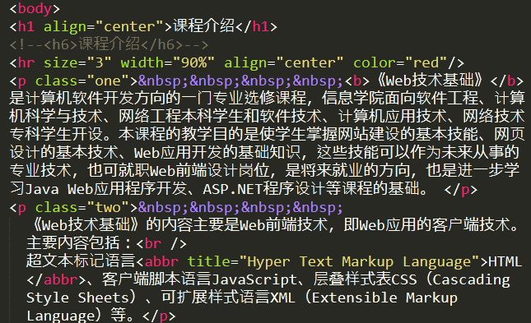
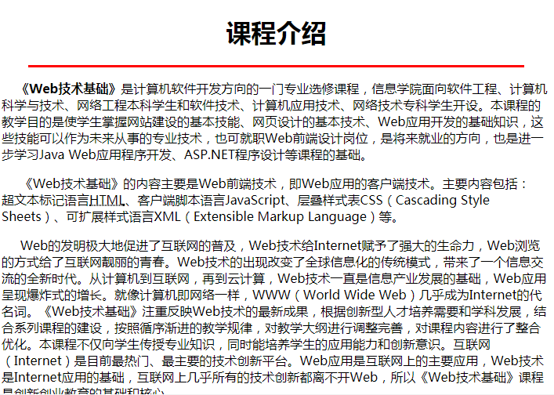
文档流定位
1.
浏览器按照从上到下，从左到右的顺序，输出文档内容；

Slide 6
HTML元素的分类
HTML元素的分类
block元素
inline元素
inline-block
元素
p、h1、div、table、form、ul
span、a
img

Slide 7
各类元素的特点
元素 | 特点
block元素 | 1. 独占一行 2. 元素的height、width等属性都可设置
inline元素 | 1. 不独占一行 2. 元素的height、width等属性不可设置 3. width就是它包含的文字的宽度，不可改变
inline-block元素 | 同时具备block和inline元素的特点； 1. 不单独占一行 2. 可设置width等属性；

Slide 8
如何转换元素的类型
display属性
none
block
inline
元素不显示
显示为block元素
显示为inline元素
inline-block
显示为inline-block元素

Slide 9
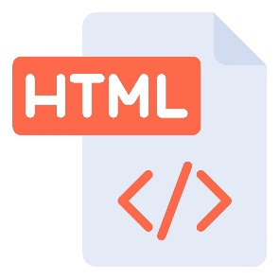



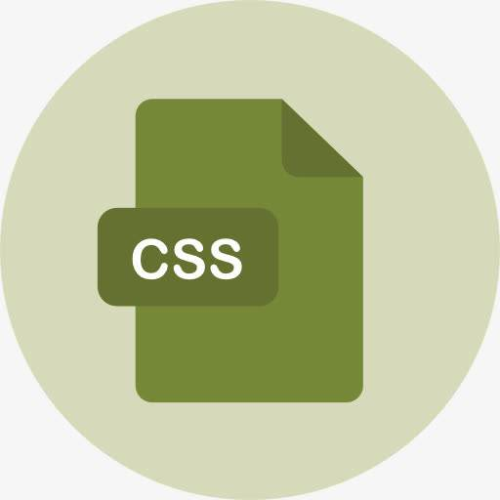
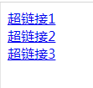

display属性的作用

Slide 10
应用display:inline-block设置超链接的样式
设置每个超链接的宽度；
width
超链接的文字垂直方向居中；
height和line-height相等
相邻超链接元素间距为0；
父元素font-size：0；
鼠标移到链接文本改变背景和字体颜色；
伪类hover
nav.html

Slide 11

单选题
2分
下列哪个样式定义后,行级元素可以定义宽度和高度( )。
A
display:inline
B
display:none
C
display:block
D
display:inheric
提交

Slide 12
层定位
2.
指定定位方式
属性名：
position： 设置目标对象的定位方式。
属性值：
relative ：相对定位
absolute ：绝对定位
static：文档流
fixed：固定方式

Slide 13
层定位
2.
指定定位位置
left：设置当前定位对象相对于参照物左边界偏移量。
right：设置当前定位对象相对于参照物右边界偏移量。
top：设置当前定位对象相对于参照物上边界偏移量。
bottom：设置当前定位对象相对于参照物下边界偏移量。
z-index：设置定位元素的层叠等级，整数值，值越大，层数越高越浮于上面，当position属性值为relative、absolute、fixed时有效。

Slide 14
层定位
2.
固定定位
属性值对：
position：fixed；
z-index有效；
效果：
不随浏览器窗口的滚动条滚动而变化
参照物：
浏览器窗口
应用：
网页的两侧边栏固定不动

Slide 15

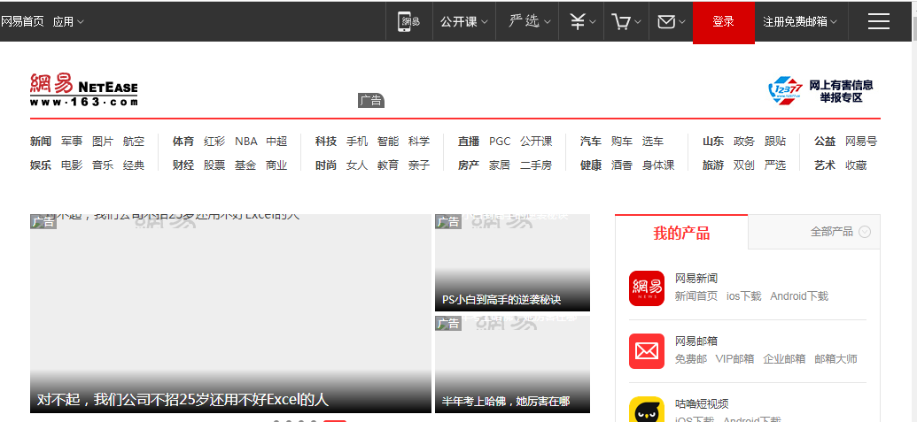

Slide 16
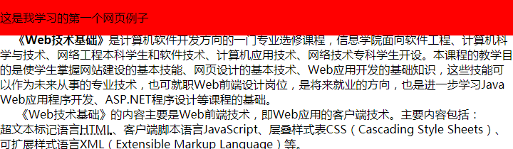
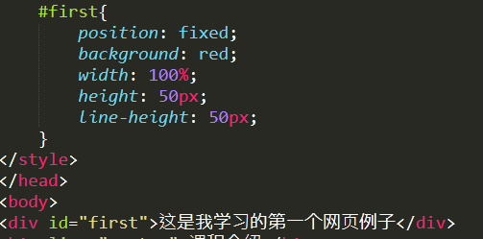
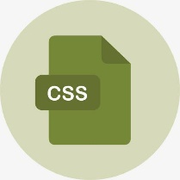
层定位
2.
固定定位举例

Slide 17
层定位
2.
相对定位
上边空出20px
Box-1
Box-2
Box-3
左侧空出50px
Box-2块框设置为相对定位
#divSecond { position:relative;
top:20px;
left:50px;
}

Slide 18
层定位
2.
相对定位的原理
使用相对定位的元素，无论是否移动，都将占据原来的位置。
相对定位的元素不会影响其它元素。
计算偏移量top、left的参照物是元素移动前所在位置。

Slide 19
层定位
2.
绝对定位
距浏览器窗口上边空出20px
Box-1
距浏览器窗口左侧空出50px
Box-2
Box-3
Box-2块框设置为绝对定位
#divSecond { position:absolute;
top:20px;
left:50px;
}

Slide 20
层定位
2.
绝对定位的原理
绝对定位的元素会脱离文档流，不再占据位置。
元素被绝对定位后，后面的元素就会视它不存在，从而占据其位置。
上面的示例中，因为Box-2的容器是浏览器，所以:
top:20px是距离浏览器窗口的上端为20px；
left:50px是距离浏览器窗口的左端为50px。

Slide 21
层定位
2.
绝对定位的元素包含在容器中
#divSecond {position:relative; top:10px; }
#divThird {position:absolute; top:20px; left:50px;}
……
<div id ="divFirst">box-1</div>
<div id ="divSecond">box-2
<div id ="divThird">box-3</div>
</div>
包含框被定位
Box-1
距包含框上边20px
Box-2
Box-3
距包含框左侧50px

Slide 22
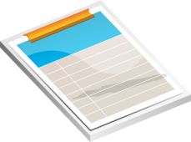
#divSecond {position:relative; top:10px; }
#divThird {position:absolute; top:20px; left:50px;}
……
<div id ="divFirst">box-1</div>
<div id ="divSecond">box-2
<div id ="divThird">box-3</div>
</div>
提问
如果box-2是普通流，box-3的偏移量又是根据谁来计算呢？

Slide 23
层定位
2.
绝对定位的原理补充
计算绝对定位元素的偏移量，有以下三种情况：
当绝对定位元素没有包含在其它元素中时，参照物是浏览器窗口；
当绝对定位元素包含在普通流的父容器时，参照物是浏览器窗口；
当绝对定位元素包含在被定位（相对定位/绝对定位）的父容器时，参照物是父容器。

Slide 24
三种定位方式的总结
 | position | 无父元素 | 父元素是文档流元素 | 父元素是定位元素 | 父元素无定位 祖父元素是定位元素
固定定位 | fixed | 浏览器 | 浏览器 | 浏览器 | 浏览器
相对定位 | relative | 原位置 | 原位置 | 原位置 | 原位置
绝对定位 | absolute | 浏览器 | 浏览器 | 父元素 | 祖父元素

Slide 25
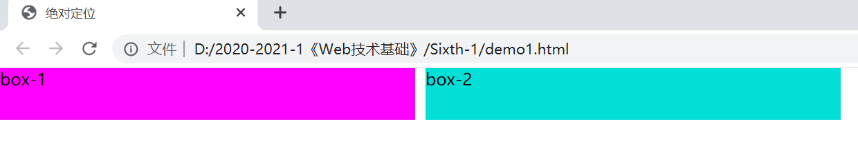
课堂练习
实现网页中两块内容并列，中间间隔10px。
div1
div2

Slide 26
实现分栏
Left
Main
Right
提问
Left、Main、Right的内容应该存放在什么标签内？
如果Left、Main、Right没有定位，它们的位置关系是怎样的？

Slide 27
三栏普通流定位
#left {width:200px; height:200px; background-color:#ff00ff; }
#main { width:400px; height:200px; background-color:#00ff00; }
#right { width:200px; height:200px; background-color:#ffff00; }
……
<div id ="left">Left</div>
<div id ="main">Main</div>
<div id ="right">Right</div>

Slide 28
三栏相对定位
#left {width:200px; height:200px; background-color:#ff00ff; }
#main { width:400px; height:200px; background-color:#00ff00; position:relative; top:-200px; left:220px;}}
#right { width:200px; height:200px; background-color:#ffff00; position:relative; top:-400px; left:640px; }
……
<div id ="left">Left</div>
<div id ="main">Main</div>
<div id ="right">Right</div>

Slide 29
三栏绝对定位
#left {width:200px; height:200px; background-color:#ff00ff; position:absolute; top:20px; left:20px; }
#main { width:400px; height:200px; background-color:#00ff00; position:absolute; top:20px; left:240px; }
#right { width:200px; height:200px; background-color:#ffff00; position:absolute; top:0px; left:660px; }
……
<div id ="left">Left</div>
<div id ="main">Main</div>
<div id ="right">Right</div>

Slide 30
实现分栏
绝对定位和相对定位虽说仅一字之差，效果却大相径庭。
美中不足之处：三栏在网页中没有居中
提问
CSS中，实现文字对齐方式的属性是什么？

Slide 31
如何让div居中
body { text-align:center; }
#father { width:400px; height:200;
background-color:#FF00FF;
margin：auto；
}
……
<div id="father">网页内容</div>

Slide 32
如何实现三栏居中
实现步骤
把三栏放在父容器div中
父容器实现居中
三栏相对父容器绝对定位

Slide 33
如何实现三栏居中
body { text-align:center;}
#father { width:880px; height:auto; position:relative;margin：auto；}
#left {width:200px; height:200px; background-color:#ff00ff; position:absolute; top:20px; left:20px; }
#main { width:400px; height:200px; background-color:#00ff00; position:absolute; top:20px; left:240px;} }
#right { width:200px; height:200px; background-color:#ffff00; position:absolute; top:20px; left:660px; }
……
<div id="father">
<div id ="left">Left</div>
<div id ="main">Main</div>
<div id ="right">Right</div>
</div>

Slide 34
层定位
2.
用z-index属性实现层叠
元素是定位的元素
固定定位
相对定位
绝对定位
利用z-index属性设置层叠次序
整数值
值越大，层数越高

Slide 35
单选题
2分
如果要将网页中的两个div对象制作为重叠效果，（ ）
A
是不可能的
B
利用表格标记<table>
C
利用样式表定义中的绝对位置与相对位置属性
D
利用样式表定义中的z-index属性
提交

Slide 36


浮动定位
3.
使用相对定位或绝对定位必须计算偏移量。
如何避免计算偏移量？
浮动定位
float属性

Slide 37
浮动定位
浮动的原理
3.
淘宝网，亚洲最大网络零售商圈，致力于打造全球首选网络 零售
商圈，由阿里巴巴集团于2003年5月10日投资创办。淘宝网目前业务跨越C2C（个人对个人）、B2C（商家对个人）两大部分。
Box-1
Box-1
淘宝网，亚洲最大网络零售商圈，致力于打造全球首选网络零售商圈，由阿里
巴巴集团于2003年5月10日投资创办。淘宝网目前业务跨越C2C（个人对个人）
、B2C（商家对个人）两大部分。
Box-1设置为左浮动后，将从文档流中脱离，尽可能向左浮动，直到碰到包含框为止。
如果Box-1没有设置宽度，浮动后其宽度自适应内容。
Box-1后面紧挨的块元素会占用Box-1所在位置，并且内容环绕Box-1。

Slide 38
浮动定位
浮动的原理
3.
浮动定位是网页布局经常使用的方式。
作用：
将某个元素设置为浮动对象后，它将脱离文档流，被当做块元素，紧随它的前一个元素漂浮，直到遇到浏览器、父元素、相邻元素边框为止。
属性名：
float
属性值：
left、right、none

Slide 39
浮动定位
浮动举例
3.
box1
box2
box1
box1左浮动
box2
box3
box3

Slide 40
浮动定位
浮动举例
3.
box1
box1
box2
box3
box2
box3
box1、box2都左浮动

Slide 41
浮动定位
浮动举例
3.
box1
box2
box1、box2、box3都左浮动
box3

Slide 42
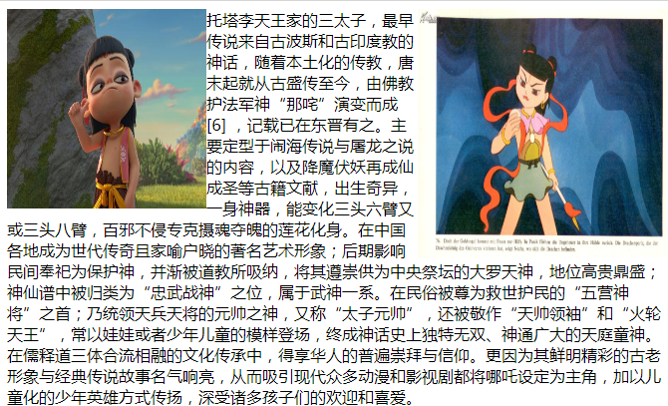
浮动定位
浮动举例
图文混排
3.

Slide 43


浮动定位
浮动举例
图文混排
3.

Slide 44
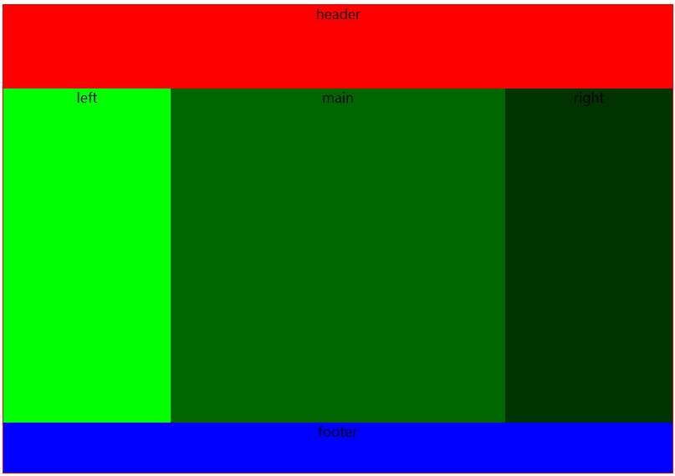
浮动定位
浮动举例
多栏并列排放
3.

Slide 45
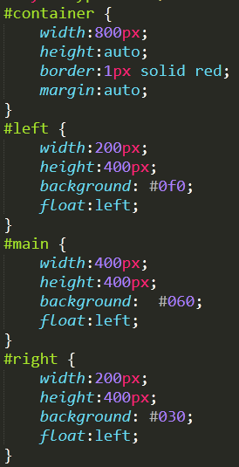
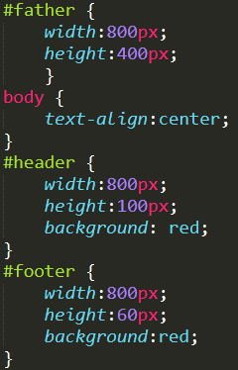

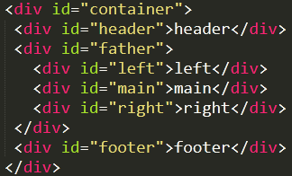
浮动定位
浮动举例
多栏并列排放
3.

Slide 46
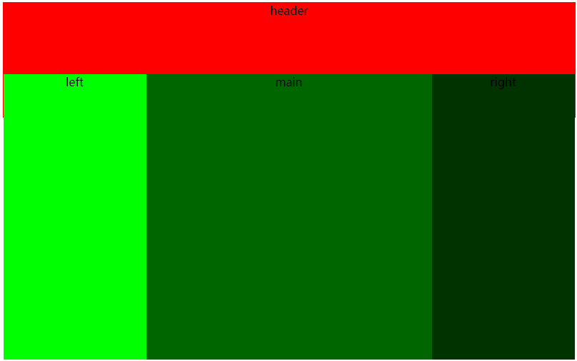
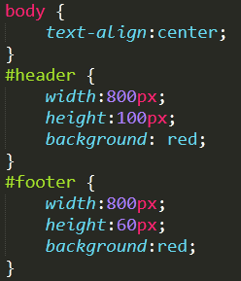
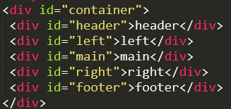
浮动定位
浮动举例
多栏并列排放
3.
footer去哪了？

Slide 47
浮动定位
清除浮动
3.
属性取值 | 说明
clear:left | 清除左边的浮动对象，如果左边存在浮动对象，则当前元素会在浮动对象底下显示。
clear:right | 清除右边的浮动对象，如果右边存在浮动对象，则当前元素会在浮动对象底下显示
clear:both | 清除左右两边的浮动对象，不管哪边存在浮动对象，当前元素都会在浮动对象底下显示。
clear:none | 默认值，允许两边都可以有浮动对象。

Slide 48
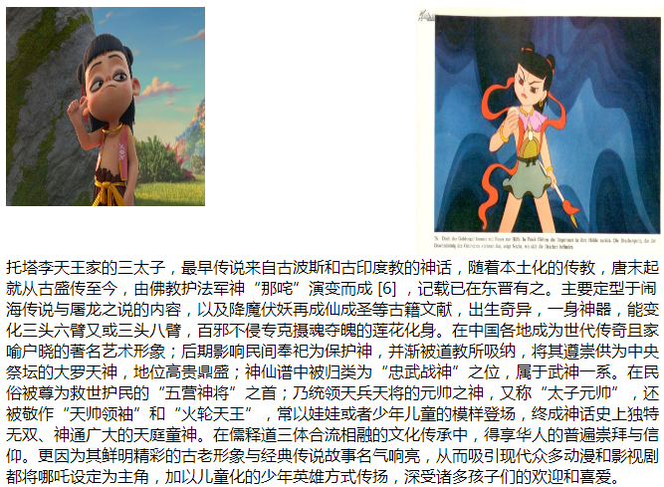
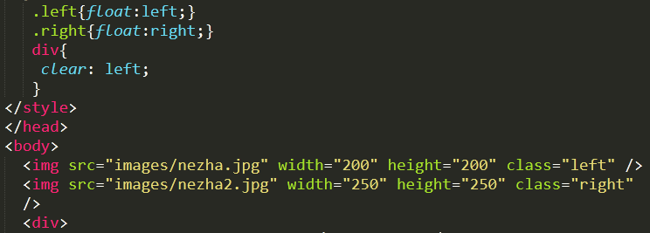
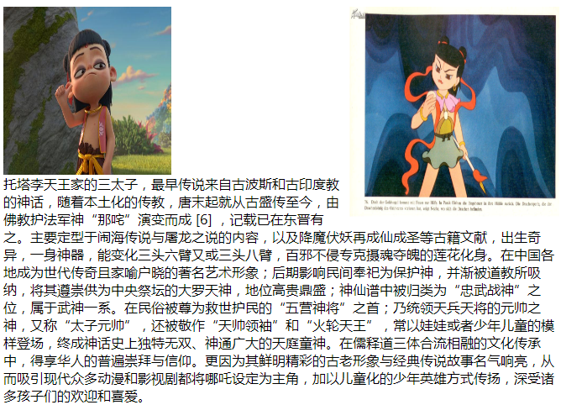
浮动定位
清除浮动
浮动举例
3.
both

Slide 49
浮动定位
清除浮动
浮动举例
3.
1号左浮动
2号右浮动
3号清除两侧的浮动
1
2
3

Slide 50
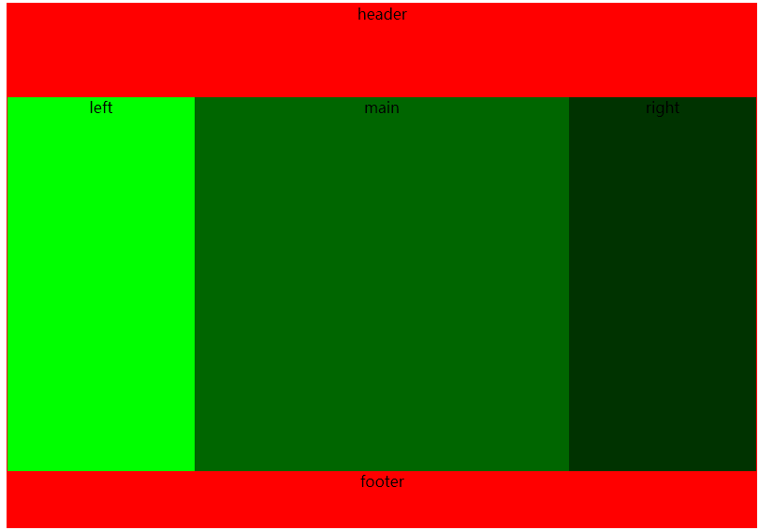
浮动定位
清除浮动
浮动举例
3.
clear：left

Slide 51
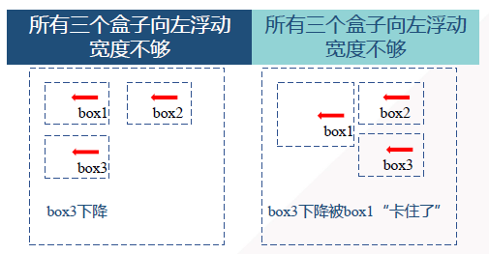
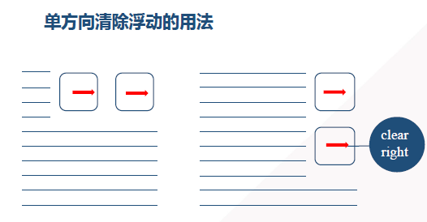
浮动定位
清除浮动
浮动举例
3.
块元素设置为浮动对象后，如果没有指定宽度和高度，会根据内容自适应；

Slide 52
单选题
2分
float属性说法不正确的是（ ）。
A
该属性可以用于图文混排
B
该属性可以用于网页分栏
C
该属性可以用于盒子层叠
D
该属性可以用于浮动定位
提交

Slide 53
浮动定位
浮动举例
3.
正常布局840*200
向左浮动
200*400
向左浮动
440*400
向左浮动
200*400
正常布局840*100

Slide 54
浮动定位
浮动举例
3.
<div id="header">header</div>
<div id="father">
<div id ="left">Left</div>
<div id ="main">Main</div>
<div id ="right">Right</div>
</div>
<div id="footer">footer</div>
头部
主体
底部

Slide 55
浮动定位
浮动举例
3.
实现网页整体居中
body { text-align:center;}
#father { width:830px; height:auto;}
#left { width:200px; height:200px;float:left;}
#right { width:200px; height:300px;float:left;}
#main { width:400px; height:500px;
margin-left:15px;
margin-right:15px;float:left; }
#header { width:830px; height:auto;}
#footer { width:830px; height:auto;}
自适应高度
左浮动

Slide 56
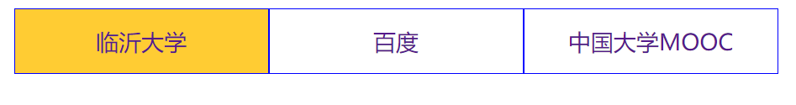
课后任务1
三个超链接在网页中居中，每个a元素宽200px，高50px，文字垂直方向居中，字体大小18px，初始状态无下划线，有蓝色实线1px边框，三个元素紧挨着，间距为0，当鼠标移过去时加黄色背景#FC3。

Slide 57
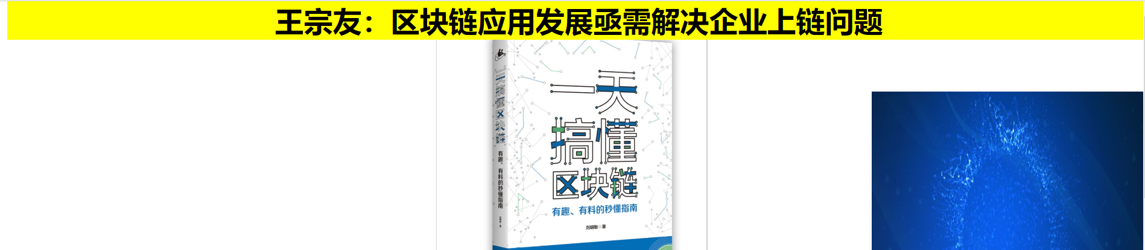
课后任务2
固定定位，和浏览器宽度相等，距离浏览器边界0px，

Slide 58
课后任务3
用相对定位实现网页中两块内容并列，中间间隔10px。
上边界和左边界都为0，能否做到？
宽200px，高50px
div2

Slide 59
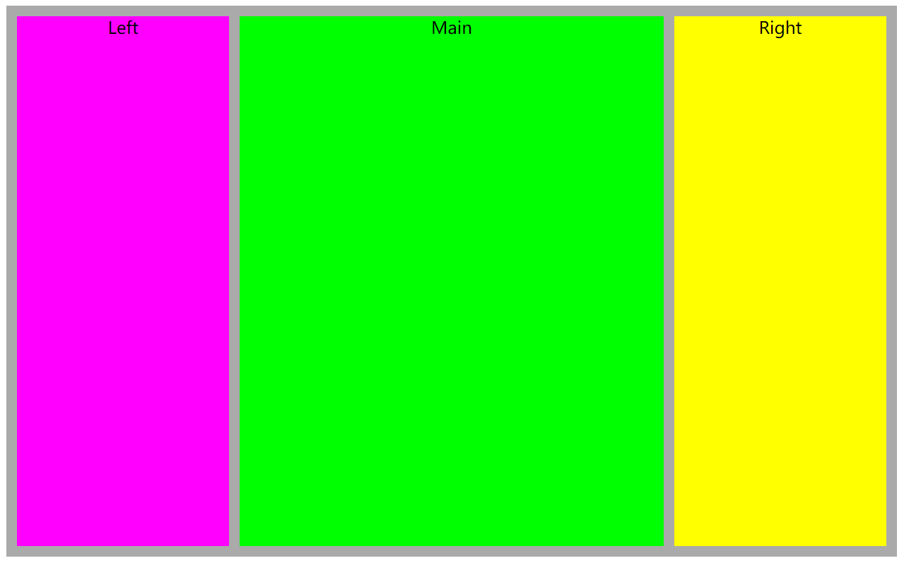
课后任务4
三栏并列居中排放，宽度分别为200px、400px、200px，高度为600px，边界都为10px

Slide 60
课后任务5
用浮动定位实现此布局，在浏览器中居中显示，6个div定义，宽度和高度自定义。

Slide 61
1
文档流定位
总结
2
层定位
3
浮动定位

Slide 62
Thank You
谢谢您！

